Slide 1



PHÒNG GIÁO DỤC VÀ ĐÀO TẠO QUẬN LONG BIÊN
TRƯỜNG TIỂU HỌC ĐOÀN KẾT
MÔN: TOÁN LỚP 2
LUYỆN TẬP
Giáo viên: Nguyễn Hồng Nhung

Slide 2

Yêu cầu cần đạt
1 - Giải được bài toán có lời văn liên quan đến phép cộng, phép trừ.
2 - Trình bày bài giải Bài toán có lời văn liên quan đến phép cộng, phép trừ.

Slide 3

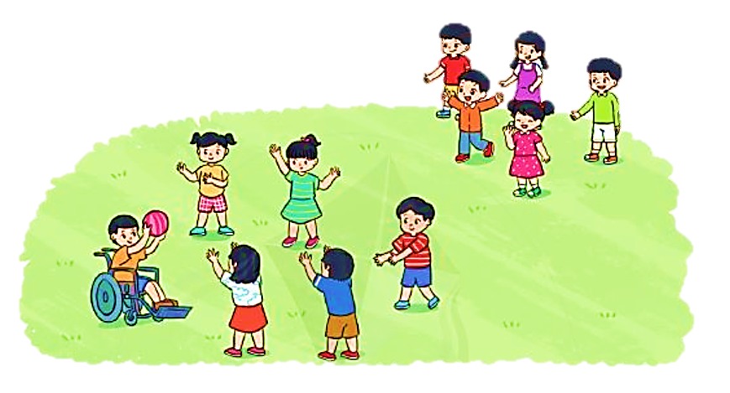
1
Lúc đầu trên sân có 6 bạn đang chơi, sau đó có thêm 5 bạn đi đến. Hỏi trên sân có tất cả bao nhiêu bạn?
Bài giải
Trên sân có tất cả số bạn là:
?
= (bạn)
6
?
5
?
+
11
?
?
11
Đáp số: bạn

Slide 4
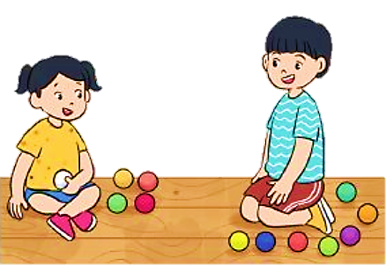
2
Cường có 12 quả bóng, Cường cho em 5 quả. Hỏi Cường còn lại bao nhiêu quả bóng?
Bài giải
Cường còn lại số quả bóng là:
?
?
?
= (quả)
?
?
Đáp số: quả bóng

Slide 5
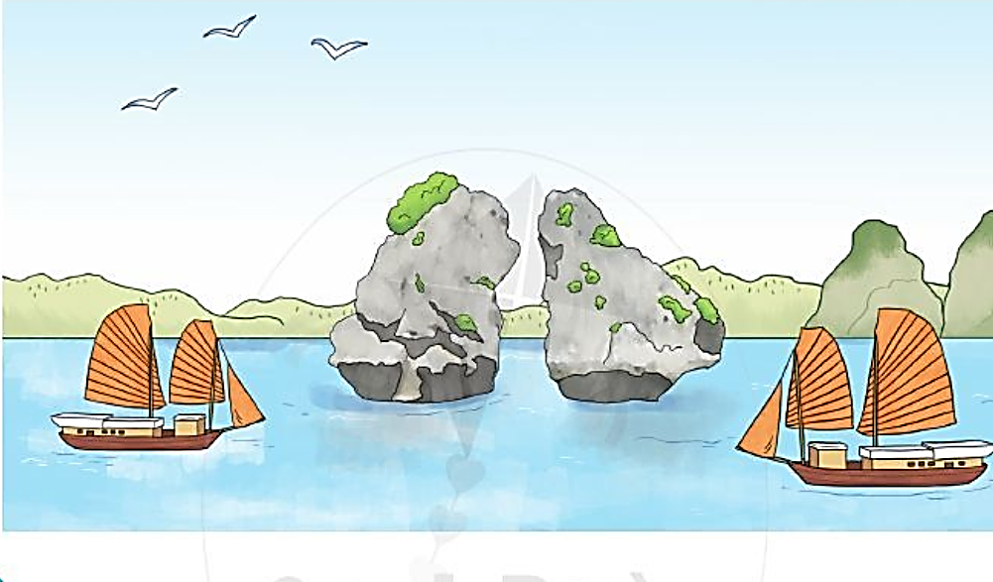
3
Tham dự cuộc thi viết về chủ đề “Em yêu biển đảo Việt Nam”, đội Hải Âu có 25 bài dự thi, đội Chim Én có 30 bài dự thi. Hỏi hai đội có tất cả bao nhiêu bài dự thi?
Bài giải
Hai đội có tất cả số bài dự thi là:
25 + 30
= 55 (bài)
Đáp số: 55 bài dự thi

Slide 6
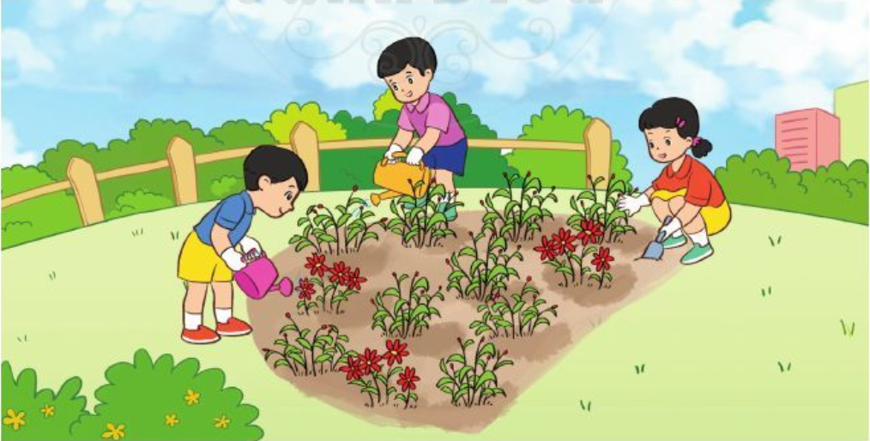
4
Lớp 2B trồng 12 khóm hoa, trong đó có 3 khóm đã nở. Hỏi còn bao nhiêu khóm chưa nở hoa?
Bài giải
Còn số khóm chưa nở hoa là:
12 – 3
= 9 (khóm)
Đáp số: 9 khóm hoa

Slide 7
Yêu cầu cần đạt
1 - Giải được bài toán có lời văn liên quan đến phép cộng, phép trừ.
2 - Trình bày bài giải Bài toán có lời văn liên quan đến phép cộng, phép trừ.

Slide 8

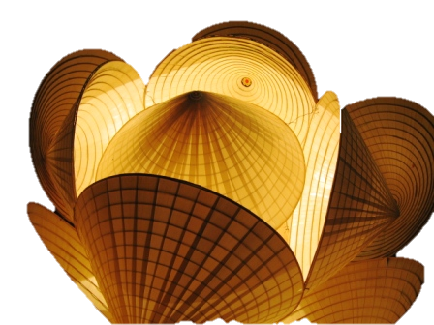
THANK YOU
Tạm biệt và hẹn gặp lại

